Slide 1
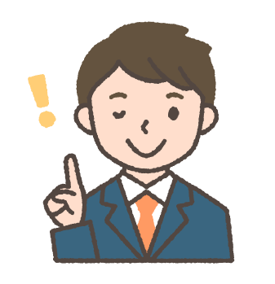
【MIESC北勢セミナー】
参加費無料
『迫りくる”２０２５年の崖”に向けて』
株式会社ミエデンシステムソリューション
ソリューション本部 東海営業部 部長 岩花 高光 氏
ものづくり企業を対象にした「DX推進セミナー」を開催します。会社で”DX推進”を検討されているまたは任命されている方に事例を交えて分かりやすく解説します。
開催日時 ：
第１部 202２年9月８日（木） １４：００～15:00
➤ DXをはじめるためのキホン
第２部 202２年9月15日（木） １４：００～15:00
➤ DXのスムーズな導入に必要な事
第３部 202２年9月22日（木） １４：００～15:00
➤ DX構築の事例と導入効果
（お好きな講座をご選択ください）
※セミナー終了後相談会を行いますのでぜひご参加ください
形 式 ：
ハイブリッドセミナー
対面：四日市市地場産業振興センター(じばさん)
（三重県四日市市安島1丁目3-18 ）
オンライン：Zoom
定 員 ：
会場15名 ＋ オンライン15名 （先着順）
参加方法 ：
①企業名 ②部署及び役職名 ③氏名 ④電話番号
⑤希望する講演 ⑥会場またはオンライン を記入し、
下記アドレスまでメールにて、お申込みください。
【h-miesc@miesc.or.jp】
Zoomインビテーションは、開催当日１週間前頃を目途に配信します。
申込締切日 ：
2022年9月2日（金） まで
主催・お問合せ先
公益財団法人三重県産業支援センター 北勢支所
担当：髙塚、橋爪
〒510-0074 四日市市鵜の森１丁目４－２８ ユマニテクプラザ１階
ＴＥＬ：059-327-5830 FAX：059-327-5831
MAIL：h-miesc@miesc.or.jp

